Slide 1
Почему культура имеет значение: роль библиотек
Елена Никишина
к.э.н., доцент экономического факультета МГУ
директор по стратегическому развития Института национальных проектов
21 ноября 2022 г.

Slide 2
Структура
Социокультурная экономика: почему культура имеет значение
Социокультурные особенности России
Библиотеки как фактор формирования культуры

Slide 3
ОСНОВНЫЕ ТЕЗИСЫ ЛЕКЦИИ-1
Социокультурная экономика: ключевые тезисы
1 2 | Существуют экономические явления, которые не удается объяснить другими факторами, кроме культурных. С точки зрения теории неформальных институтов культура – это ценности и поведенческие установки, разделяемые определенным сообществом и медленно меняющиеся во времени. | 4 | Культура может тормозить или стимулировать экономическое развитие через структуру и уровень трансакционных издержек. Возникновение прироста вследствие снижения трансакционных издержек позволяет трактовать совокупность социокультурных факторов как социальный и культурный капиталы.
 |  | 5 | Использование влияния культуры на экономику возможно также и через изменение структуры социального и культурного капитала посредством, прежде всего, образования.
3 | Культура влияет на экономическое развитие, но не детерминирует его. Воздействие культуры устойчиво во времени, но связано с другими факторами.
Аузан и др., 2016; Аузан, Никишина, 2021

Slide 4
Культура имеет значение
Экономический рост
Вебер, 1905; Dobler, 2009, Gorodnichenko, Roland, 2011
Инновации
Shane, 1992, 1993
Культура
может влиять на
Человеческий капитал
Hofstede, 2002; Leung et al., 2006
Конкурентные преимущества
Hofstede, 2001
Особенности спроса на государства
Giuliano and Spilimbergo 2014, Inglehart, 2005
Эффективность сдерживания пандемии
Barrios et al., 2020, Durante et al., 2020

Slide 5
Социокультурный профиль России по Г.Хофстеде
«+» Готовность реализовывать
мобилизационные проекты
«-» Патернализм
«+» Готовность ожидать отложенные результаты
Источник: https://geert-hofstede.com
«-» Сравнительная инертность
«+» Возможность одновременной опоры на индивидуализм или коллективизм
«-» Невосприимчивость к изменениям,
«-» Сложность с внедрением инноваций
«+» Высокая адаптивность
«-» Неготовность доводить дело до конца

Slide 6
Социальный капитал в России
Показатели доверия в России и в других странах мира
(доля ответивших «полностью доверяю» и «скорее доверяю»)
Источник: EVS/WVS (2021)
Россия
Бондинговый социальный капитал
Бриджинговый социальный капитал
Невысокий уровень бриджингового социального капитала затрудняет экономические обмены, инновационное развитие и экономический рост.
Умеренно высокий показатель доверия знакомым означает дополнительные сложности в кооперации даже в узких группах.
Значимость мер, направленных на наращивание доверия

Slide 7
Социокультурные изменения в условиях внешних шоков
В условиях внешних шоков (эпидемии, вооруженные конфликты, социально-экономические кризисы и др.) может наблюдаться повышение избегания неопределенности, снижение обобщенного доверия, сокращение горизонта планирования, рост патернализма и спроса на перераспределение. [Aassve et al, 2020; Giuliano, Spilimbergo, 2014; Hofstede, 2001]
В России в 2020 (по сравнению с 2018) выросли избегание неопределенности и патернализм, не изменились показатели индивидуализма и доверия. [ИНП, РВК, 2020]
.
***
***
Источник: данные ИНП, РВК, 2018, 2020
Доля согласных с утверждением…
***
***
*** 1% уровень статистической значимости
Важно создавать условия для формирования ценностей и поведенческих установок, поддерживающих, а не блокирующих устойчивое экономическое развитие
Notes:
+ вытащить треугольник

Slide 8
Механизмы культурных изменений
Культура может меняться под воздействием внешних шоков, а также в ходе спонтанных изменений [Williamson, 2000].
Ключевые механизмы культурной трансмиссии
Пространственно-знаковая среда
Информационная среда
Корпоративная среда
Семья
Школа
Армия
Тюрьма
Подробнее о механизмах культ. трасмиссии см – [Bisin, Verdier, 2000; Аузан, 2021]
Библиотеки (как общественные пространства, на которых происходит социализация) могут способствовать формированию ценностей и установок, способствующих устойчивому развитию и инновационному росту экономики.

Slide 9
Значение библиотек для экономического развития
Создавать и поддерживать среду, культивирующую важность чтения и радость от него;
Содействовать получению образования (в т.ч. самообразованию) человека вне зависимости от возраста;
Содействовать сохранению культурного наследия, в т.ч. устных традиций;
Содействовать формированию инклюзивного и разнообразного сообщества;
Содействовать развитию цифровой грамотности и приобретению цифровых навыков;
Предоставлять возможности для обучения, личного развития и творчества за счет организуемых мероприятий;
Способствовать формированию гражданской культуры, обеспечению равного доступа к информации;
Стимулирование инноваций, экономического развития и процветания.
[на основе Statement from the Public Libraries Section, IFLA;
IFLA/UNESCO Public Library Manifesto 1994] .

Slide 10
Библиотеки: инструменты формирования культуры, поддерживающей развитие
Предоставляемые библиотекой ресурсы
Правила пользования библиотекой
Организация пространства библиотеки
Мероприятия, проводимые в библиотеке
Корпоративная культура библиотеки
[на основе Johnson, 2012; Miller, 2014;
Pedich, 2019, 2020, Волженина, 2017]
Рост социального капитала
Снижение избегания неопределенности
Рост горизонта планирования и долгосрочной ориентации
Снижение патерналистических настроений, рост инициативности

Slide 11
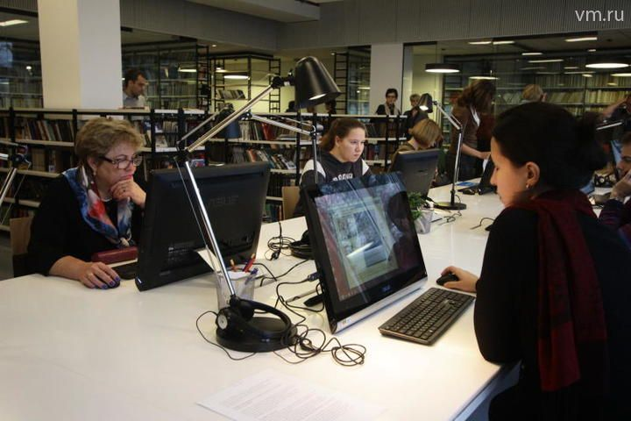
Инструменты: предоставляемые библиотекой ресурсы
Да!
Ресурсам, позволяющим получить востребованные (в т.ч. в среднесрочном периоде) знания и навыки:
Специализированные базы данных, программы
Учебная литература / тренажеры / практикумы
Программы повышения квалификации
Программы повышения цифровых навыков
Ресурсы по повышению финансовой грамотности
…
https://vm.ru/society/738925-biblioteka-budushego-kursy-anglijskogo-yazyka-i-besplatnyj-internet-za-chashkoj-kofe
Зачем?
Для формирования долгосрочной ориентации и увеличения горизонта планирования

Slide 12
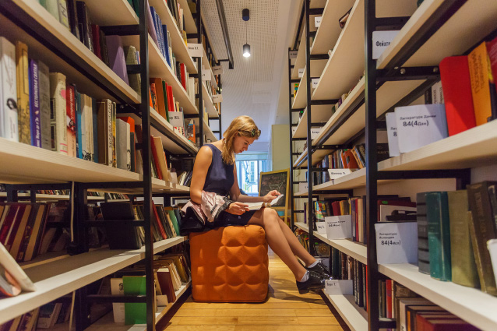
Инструменты: правила пользования библиотекой
Нет!
Длинному и скучному перечню правил
Избыточной регламентации и контролю
Да!
Кратким и понятным правилам
Инфостилю
Универсальным правилам для разных категорий посетителей
Контроль воспринимается как сигнал недоверия, формируя «отрицательную взаимность», дестимулируя взаимодействие [Falk, 2004]
Зачем?
Для снижения избегания неопределенности
Для формирования атмосферы доверия и равенства
Для уважения к правилам и восприятия их универсальности

Slide 13
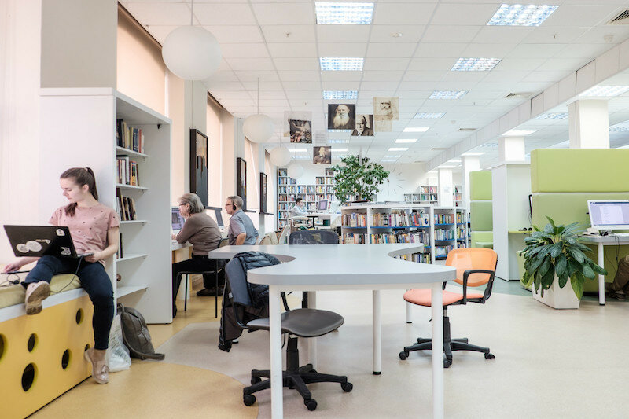
Инструменты: Организация пространства
Нет!
длинным коридорам со служебными входами
массивным и плохо открывающимся дверям
перекрывающим проход лентам
Да!
гибким и легко перестраиваемым пространствам
разнообразным и полифункциональности зонам
зонам для совместного общения, работы
возможности самостоятельного доступа к книгам / иным ресурсам
https://yandex.ru/maps/org/biblioteka_im_n_a_nekrasova/1247167414/?ll=37.678657%2C55.767104&z=16
Зачем?
Для создания доверительной атмосферы
Для снижения барьеров между людьми и институтами
Для снижения избегания неопределенности
Для роста инициативности
Библиотека имени Н.А.Некрасова, Москва

Slide 14
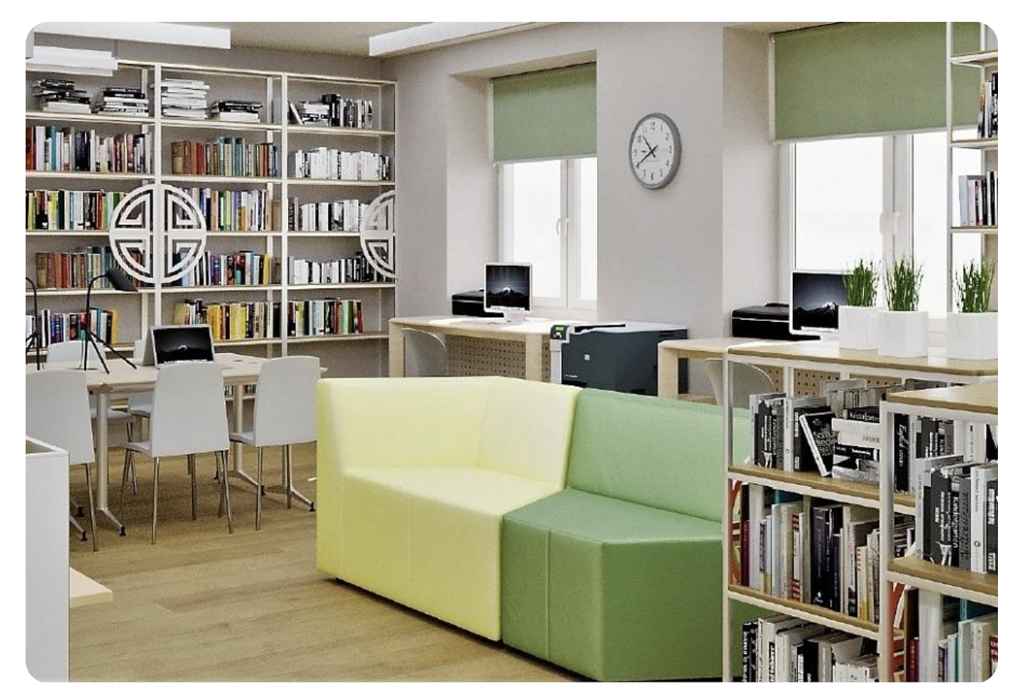
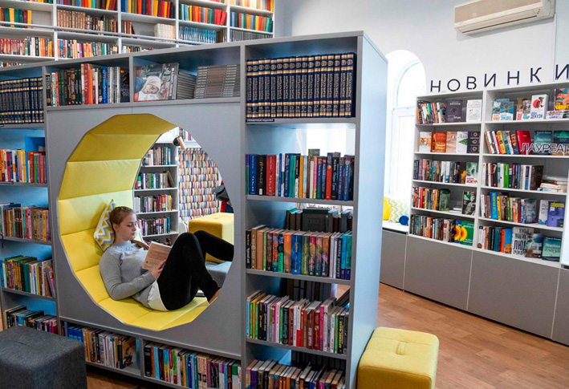
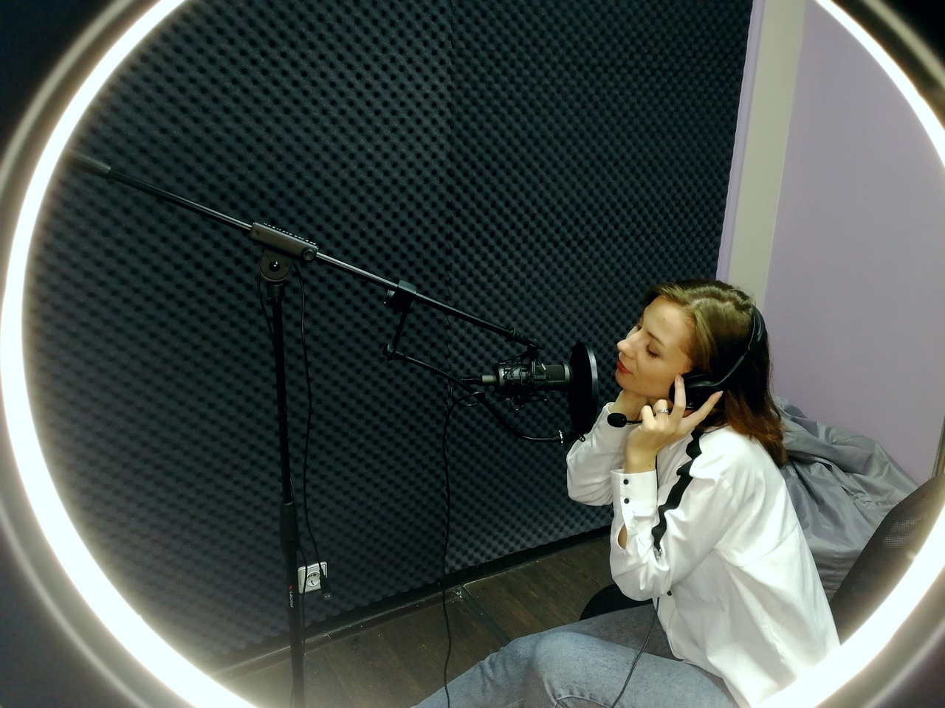
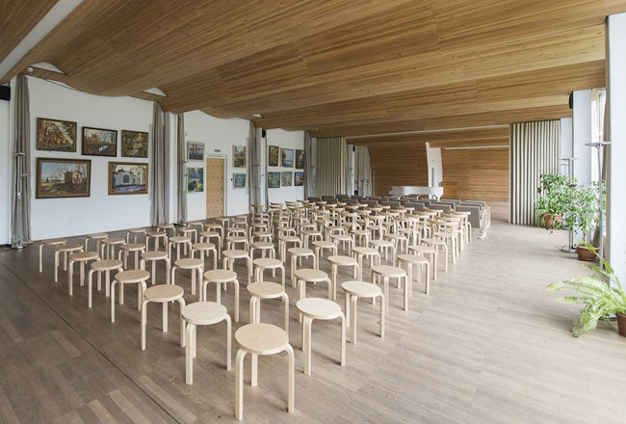
Инструменты: Организация пространства
https://www.opengaz.ru/stat/idealnoe-mesto-dlya-vstrech-lyudey-i-idey
Пресс-служба Министерства культуры Бурятии
https://minkultrb.ru/news/news/18344-itogi-konkursnogo-otbora-k-kontsu-2021-goda-v-buryatii-otkroetsya-eshche-odna-modelnaya-biblioteka
/
Сельская библиотека в с. Хуртага, Бурятия
Библиотека И.Кашпурова, Ставрополь
https://kolomna-news.ru/novyeprostranstvavbibliotekeimeniivanalajechnikova/
https://www.admagazine.ru/interior/biblioteka-alvara-aalto-v-vyborge
Библиотека имени Лажечникова, Коломна
Библиотека А.Аалто, Выборг

Slide 15
Инструменты: корпоративная культура
Да!
Дружелюбной и позитивной атмосфере
Культуре уважения, доверия, помощи, открытости
между сотрудниками библиотеки
между сотрудниками и посетителями библиотеки
Позитивная атмосфера –
2 по значимости мотиватор к обучению у людей, рожденных после 1995 г.
[Аузан и др., 2022]
Зачем?
Для формирования социального капитала
Для снижения избегания неопределенности
Для создания среды, поддерживающей любовь к чтению, стремлению к саморазвитию

Slide 16
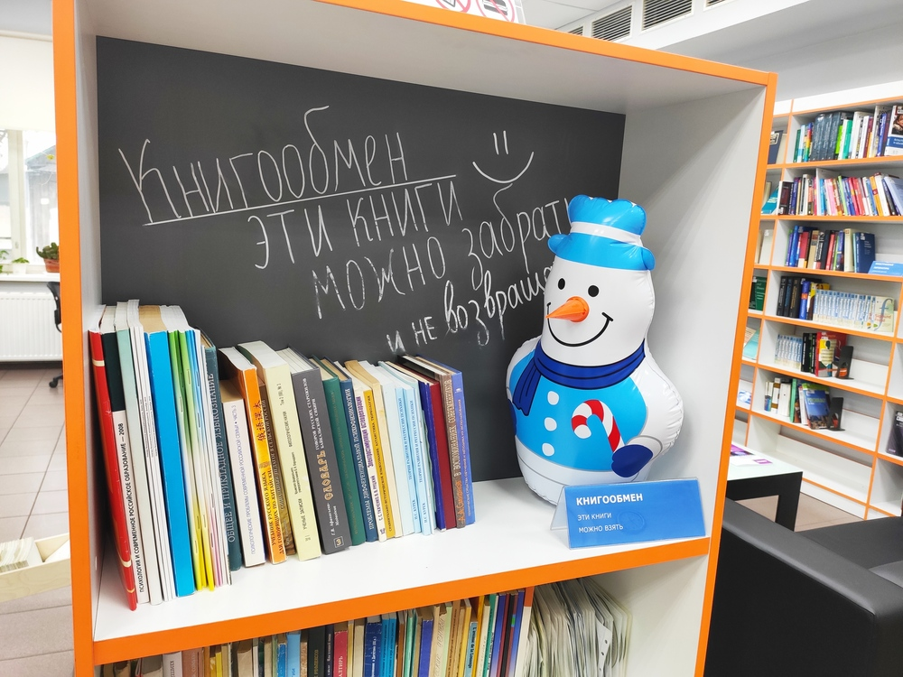
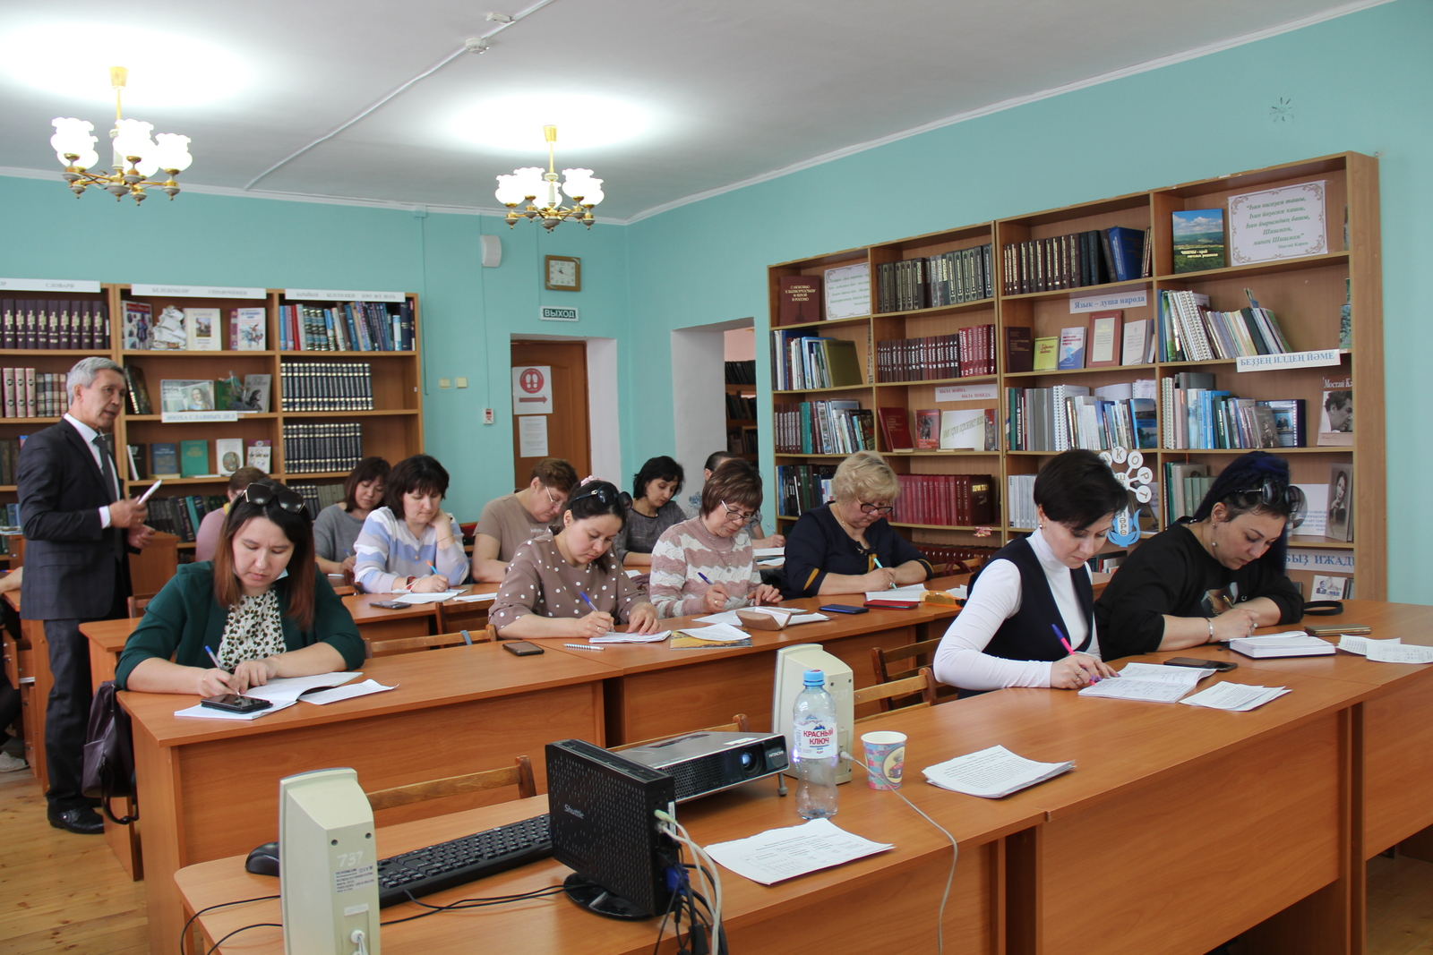
Инструменты: проведение мероприятий
Да!
Мероприятиям, направленным на развитие человеческого капитала и взаимодействие между людьми:
Вечера искусств (литература, музыка, выставки),
Книжные клубы
Конкурсы среди пользователей (исследовательские и прикладные работы, конкурсы по фин.грамотности и др.)
Волонтёрские проекты (эко-проекты и др.)
Конференции, обучающие семинары, летние школы
Языковые курсы и др.
МГППУ
https://mgppu.ru/news/7451
Зачем?
Для формирования социального капитала
Для стимулирования инновативности

Slide 17
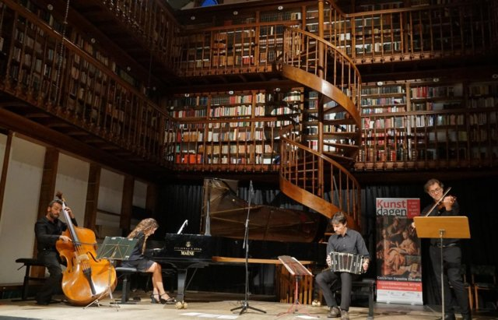
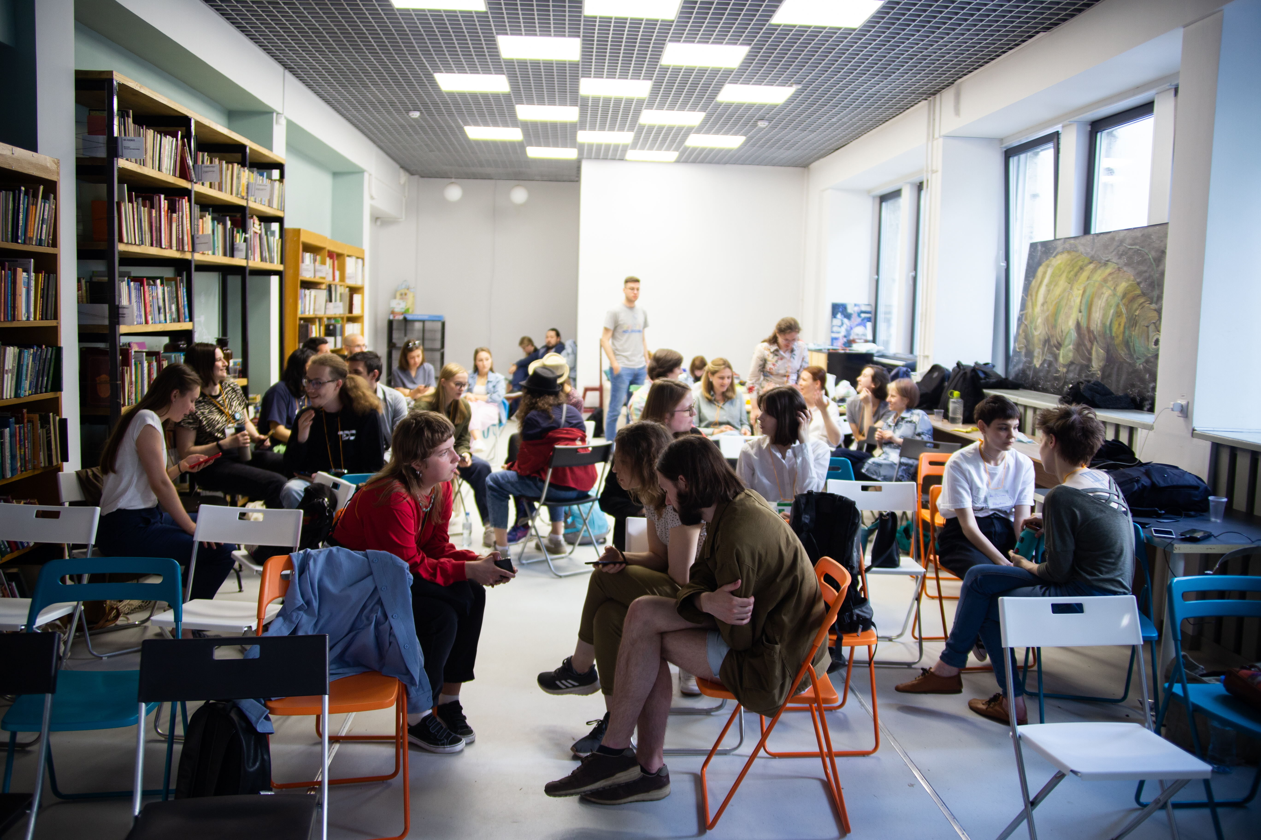
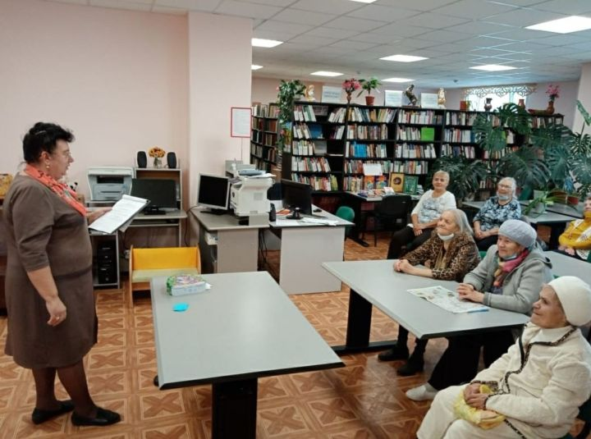
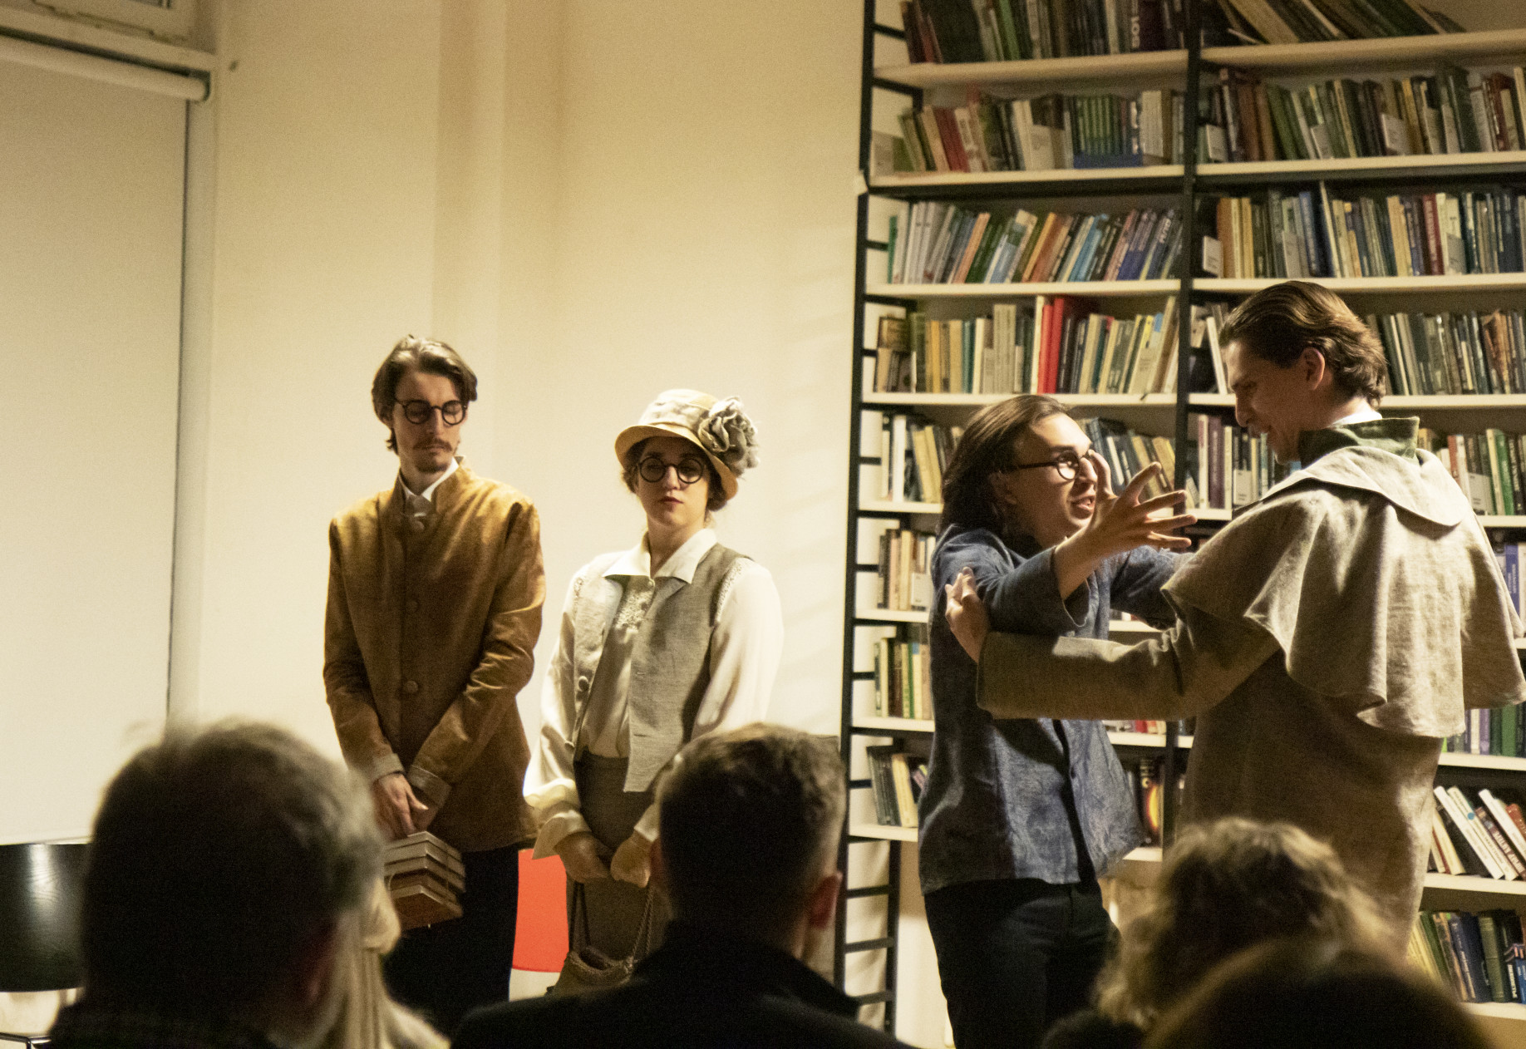
Инструменты: проведение мероприятий
https://letnyayashkola.org/media/news/2021-05-17/a5c98677ffdb42e68439ebcdf6063ea4.JPG
Concert Tango Tinto in the monastery library during Wittem Art Days 2019 (Courtesy of Henk Hollemans) https://www.researchgate.net/publication/351746481_The_Study_of_Cultural_Tourism_in_Ten_Models_-_Wil_Munsters/figures?lo=1
Концерт в библиотеке монастыря Виттен, Дания
Летняя школа координаторов в научно-популярной библиотеке «Научка», Москва
https://cbscao.ru/blog/item/noch-iskusstv-2024
http://pestrecy-rt.ru/news/obschestvo/v-biblioteke-sela-lenino-kokushkino-proshel-tvorcheskiy-vecher
Творческий вечер в селе Ленино-Кокушкино
Ночь искусств в библиотеках Москвы
Notes:
Первой научно-популярной библиотеке «Научка»

Slide 18
Ключевые выводы
Библиотеки могут способствовать не только формированию человеческого капитала, но и формированию социального и культурного капиталов – ценностей и поведенческих установок, способствующих устойчивому экономическому развитию.
Ключевые инструменты библиотек:
(1) предоставляемые библиотекой ресурсы; (2) существующие правила пользования библиотекой; (3) организация пространства библиотеки; (4) мероприятия, проводимые в библиотеке; (5) корпоративная культура библиотеки.
3. Перспективно проведение эмпирических исследований на российских данных, направленных на изучение роли библиотек в формировании ценностей и установок (прежде всего, доверия), способствующих экономическому росту и развитию.

Slide 19
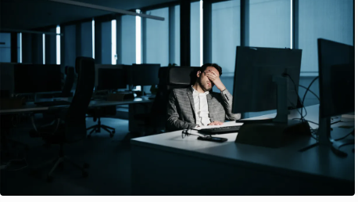
Социокультурная экономика
ОБОБЩЕНИЕ ПОДХОДОВ В ОБЛАСТИ СОЦИОКУЛЬТУРНОЙ ЭКОНОМИКИ
«Социокультурная экономика»
2021
Культурные коды экономики, Аrzamas, 2021
Культурные коды
экономики, 2022
Груз прошлого: чем опасен для бизнеса эффект колеи, Forbes, 2022
ПРИКЛАДНЫЕ ИССЛЕДОВАНИЯ:
Социокультурные факторы
инновационной активности населения,
2018
Социокультурные факторы инновационного развития в условиях кризиса, 2021
Мифы и реальность о поколении зумеров, 2022

Slide 20
Источники
Аузан А. А. Культурные коды экономики. Как ценности влияют на конкуренцию, демократию и благосостояние народа //Общественные науки и современность. – 2022.
Аузан А. А., Никишина Е. Н. Социокультурная экономика: как культура влияет на экономику, а экономика—на культуру: курс лекций //М.: Экономический факультет МГУ имени МВ Ломоносова. – 2021.
Аузан А.А., Бахтигараева А.И., Брызгалин В.А., Зайцев И.С., Золотов А.В., Изместьев Д.В., Калабихина И.Е., Никишина Е.Н., Припузова Н.А., Ставинская А.А., Трухачев С.А и др. Мифы и реальность о поколении зумеров [Доклад]. – Москва: Институт национальных проектов; ГК ЛАНИТ, 2022. – 74 страниц.
Волженина С. Ю. Публичная библиотека как фактор формирования социального капитала //Библиотечное дело. – 2017. – №. 18. – С. 32-35.
Никишина Е. Н. Культурный капитал как фактор неопределенности и трансакционных издержек //Вестник Московского университета. Серия 6. Экономика. – 2015. – №. 5. – С. 3
Фукуяма Ф. Доверие: Социальные добродетели и путь к процветанию // М.: АСТ. –2008
Alesina A., Giuliano P. Culture and institutions //Journal of economic literature. – 2015. – Т. 53. – №. 4. – С. 898-944.
Algan Y., Cahuc P. Inherited trust and growth //American Economic Review. – 2010. – Т. 100. – №. 5. – С. 2060-92.
Brodeur A., Grigoryeva I., & Kattan L. (2021). Stay-at-home orders, social distancing, and trust. Journal of Population Economics, 34(4): 1321–1354.
Durante R., Guiso L., Gulino G. Asocial capital: Civic culture and social distancing during COVID-19 //Journal of Public Economics. – 2021. – Т. 194. – С. 104342.
Giuliano P., Spilimbergo A. Growing up in a recession //Review of Economic Studies. – 2014. – Т. 81. – №. 2. – С. 787-817.
Gorodnichenko Y., Roland G. Individualism, innovation, and long-run growth //Proceedings of the National Academy of Sciences. – 2011. – Т. 108. – №. supplement_4. – С. 21316-21319.
Hofstede G. Culture's consequences: Comparing values, behaviors, institutions and organizations across nations. – Sage publications, 2001.
Johnson C. A. How do public libraries create social capital? An analysis of interactions between library staff and patrons //Library & information science research. – 2012. – Т. 34. – №. 1. – С. 52-62.
Miller J. A comparative study of public libraries in Edinburgh and Copenhagen and their potential for social capital creation //Libri. – 2014. – Т. 64. – №. 4. – С. 316-326.
Pędich M. Power Distance in library architecture. An analysis of selected new library buildings in former East Germany // Zarządzanie Biblioteką– 2020. – Т.1.– №. 12. P.139-159.
Pędich M. Uncertainty Avoidance in Library Architecture. An Analysis of Selected New Library Buildings in the Former East Germany //Zarządzanie Biblioteką. – 2019. –T.1 – №.(11). – С. 125-148.
Shane S., Venkataraman S., MacMillan I. Cultural differences in innovation championing strategies // Journal of management. – 1995. – Т. 21. – №. 5. – С. 931-952.

Slide 21
